Slide 1
Македонските организации и друштва во емиграција
Наставната единица се наоѓа на страна 109 до 111.

Slide 2
Учениците да ги знаат и опишуваат причините за емиграција
Тешката политичка и економска положба ги натерало голем број на Македонци да ги напуштат родните огништа.
Да ги опишуваат условите и причините за создавњето на македонските друштва и организации во емграција
Да знаат да ги набројуваат и опишуваат дејностите на најзначајните македонските друштва и организации во Бугарија, Србија и останатите европски земји.

Slide 3
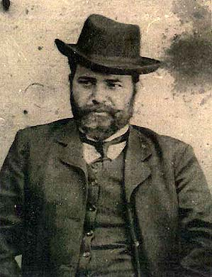
Најголем број на македонци се имале преселено во соседна Бугарија, па така таму имало и најмногу формирани друштва и организации.
Во периодот од 1891-1894 година формирана е Младата македонска книжевна дружина како најважно здружение во тој период и го издавале списанието Лоза, и биле познати и како Лозарите. Исто така во Бугарија биле формирани и други организации како на пример Врховниот македонски комитет, Македонската социјалистичка рабтничка група на Васил Главинов и други.
Петар поп арсов основач на Младата македонска книжевна дружина

Slide 4
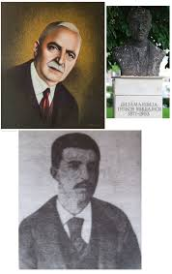
Во Србија, Македонците биле организирани во ученичкото друштво Вардар каде што имале за цел да ја истражуваат својата татковина. Подоцна е формиран Македонскиот клуб кој го издавале списанието Балкански гласник преку кои имале за цел да ја истакнат македонската посебност.
Дијамандија трпков мишајков еден од издавачите на списанието Балкански глас

Slide 5
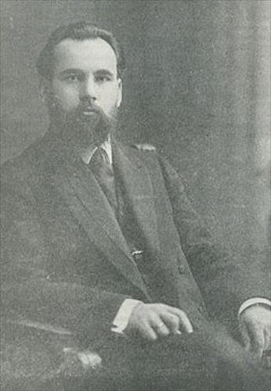
Во Русија е формирано Македонското научно литературно другарство во Петроград и преку ова друштво барале посебнст за македонските словени во рамките на трите вилеаети и комуникацијата во друштвото била исклучиво на македонски.
Димитрија чуповски основач на македонското научно литературно другарство

Slide 6
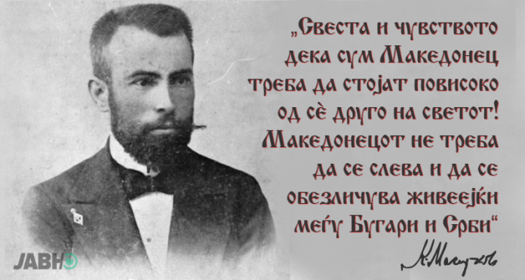
Во Декември 1903 година во Софија, Крсте Петков Мисирков ја испечатил книгата за Македонцките работи објавена на македонски јазик.
Друштва и организации имало и во САД и во многу западно европски земји.
Крсте петков мисирков Македонцките работи

Slide 7
Да се одговорат прашањата на страна 111

